Slide 1

Team Project
( Uptris )
Team : 박종윤, 박운호, 남기빈 , 강병인

Slide 2
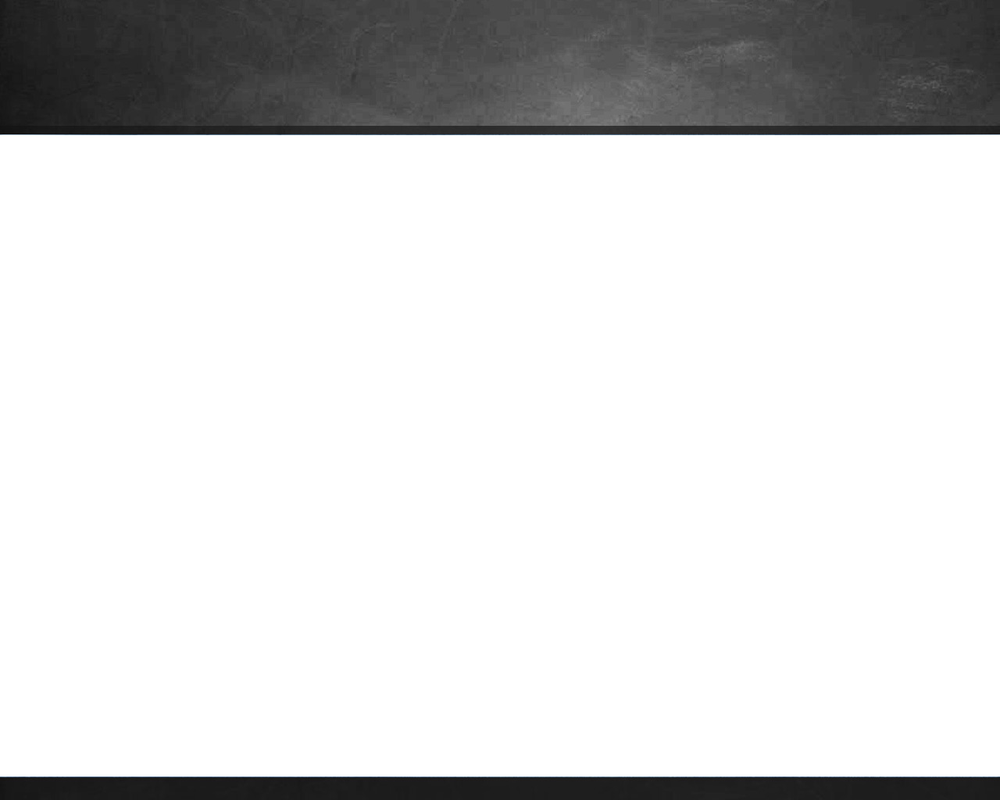
목차
시나리오
게임제작
게임구성
소스설명

Slide 3
시나리오
Uptris 란?
  평범한 테트리스와 달리 신개념 테트리스로서 난이도 있게 뒤집어 놓은 테트리스를 말합니다.
  게임의 진행하면서 점수 및 깨진벽돌를 확인하며, 레벨업을
  할 수있습니다 .
  랭킹의 점수가 높으면 높을수록 순위가 상승시켜 승부욕을
  자극 시킬수 있습니다.

Slide 4
게임제작 - 1
< 인트로 >
01. 인트로 배경이미지를 설정한다.
02. 스캐줄러를 이용해서 3초뒤 메뉴화면으로 이동한다.
< 메뉴화면 >
01. 배경이미지를 설정한다.
02. 배경이미지 위에 세개의 메뉴버튼을 올린다.
03. 메뉴 버튼 위에 레이블을 붙인다.
04. 각 메뉴마다 콜백 태그를 설정한다.
05. 각 메뉴에 맞는 레이어를 설정한다.

Slide 5
게임제작 - 2
< 게임화면 >
01. 게임 배경화면을 설정한다.
02. 점수, 깨진벽돌,레벨의 레이블을 화면에 설정한다.
03. 블럭을 아래에서 위로 올라가게 설정한다.
04. 블록이 바닥에 도달시 블록을 쌓는다.
05. 블록이 위로 올라갈시 좌,우와 회전, 위로전진 할수있게 만든다.
06. 다음 블록이 어떤블럭이 나오는지 설정한다.
07. 게임이 진행하는 동안 배경음악을 진행한다.
08. 게임배경 음악을 조정 할수있게끔 on/off 기능을 설정한다.
09. 한줄 완성시 한줄이 없어지는 효과를 주며, 한줄 위로 올라간다.
10. 한줄이 없어질시 점수와 깨진벽돌과 레벨이 그에 따른 점수가 높아진다.
11. 게임이 종료시 게임오버 배경을 설정한다.
12. 게임오버 에서 아이디를 입력하고, 점수를 저장 한다.
< 랭킹화면 >
01. 랭킹 배경화면을 설정한다.
02. 게임오버에서 저장된 점수를 높은순으로 부터 데이터를 불러온다

Slide 6
게임구성
인트로화면
메뉴화면
  게임시작버튼
  랭킹화면버튼
  종료버튼
게임화면
  점수 / 깨진벽돌수 / 레벨
  방향키 ( 내림 / 좌 / 우 / 전환 )
  사운드 on / off
  아이디및 점수기록
랭킹화면
  점수조회

Slide 7
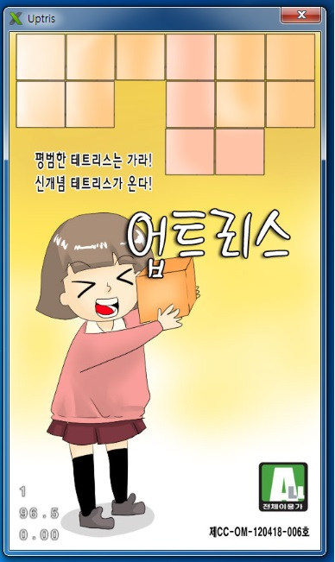
인트로 화면 구성
< 인트로화면 >
  인트로화면
  게임에 첫화면

Slide 8
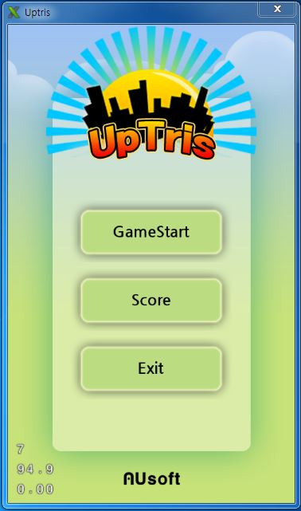
메뉴 화면 구성
< 메뉴화면>
  게임시작버튼
  게임을 진행 할수 있는 메뉴버튼
  랭킹화면버튼
  게임등록 점수를 확인 할수 있는 메뉴버튼
  종료버튼
  게임종료 할수 있는 메뉴버튼

Slide 9
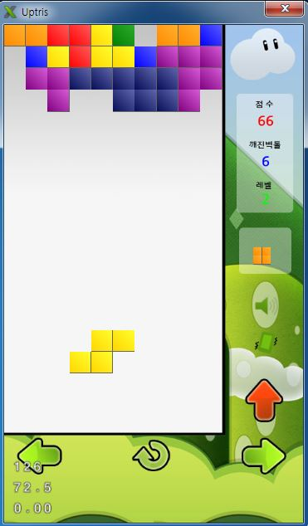
게임 화면 구성
< 게임화면 >
  게임창
  올라오는 블록을 확인과 쌓는 화면
  게임상황판
  게임점수,깨진벽돌수, 레벨을 확인 가능
  다음 블록이 나올 화면
  게임조작
  좌 / 우 / 내림 / 방향전환 키 조작 가능
  스피커 on / off

Slide 10
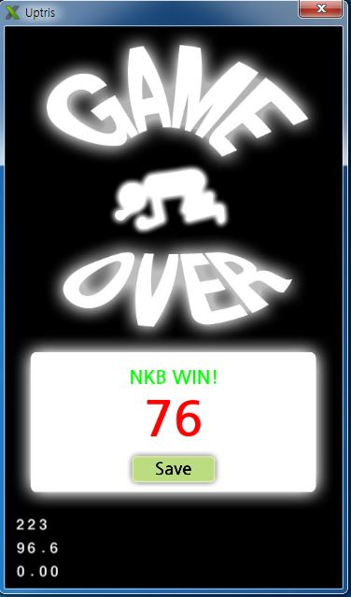
게임 화면 구성
< 게임화면 >
  게임끝
  게임이 끝난후 아이디를 입력 가능하며 점수와
  함께 랭킹 화면에 등록 할수있음

Slide 11
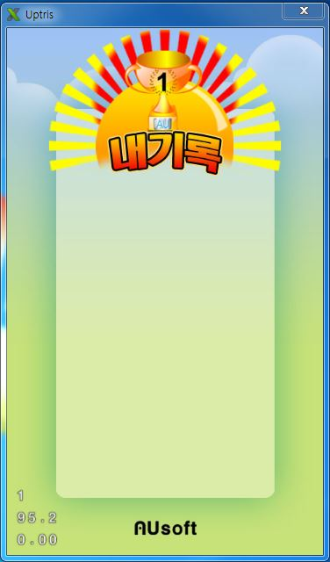
랭킹 화면 구성
< 점수화면 >
  점수확인
  게임이 점수 저장후 랭킹을 확인 할수있음
  최고점수로 부터 순위 랭킹

Slide 12
실행
Game start!!

Slide 13
소스설명
인트로 부분
게임 부분
게임종료 부분
Block.h
IntroLayer.h
GameOver.h
Block.cpp
IntroLayer.cpp
GameOver.cpp
Board.h
Board.cpp
Config.h
메뉴 부분
GameLayer.h
랭킹 부분
GameLayer.cpp
SoundManager.h
MenuLayer.h
SoundManager.cpp
MyRanking.h
MenuLayer.cpp
Tetromino.h
MyRanking.cpp
Tetromino.cpp

Slide 14
마무리
Thank you!!

